Slide 1
Unidade VIII Particionamento
Prof. Henrique Batista da Silva

Slide 2
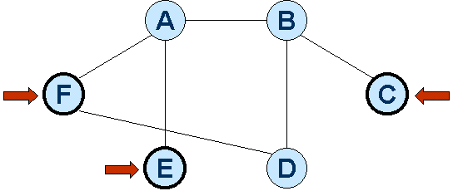
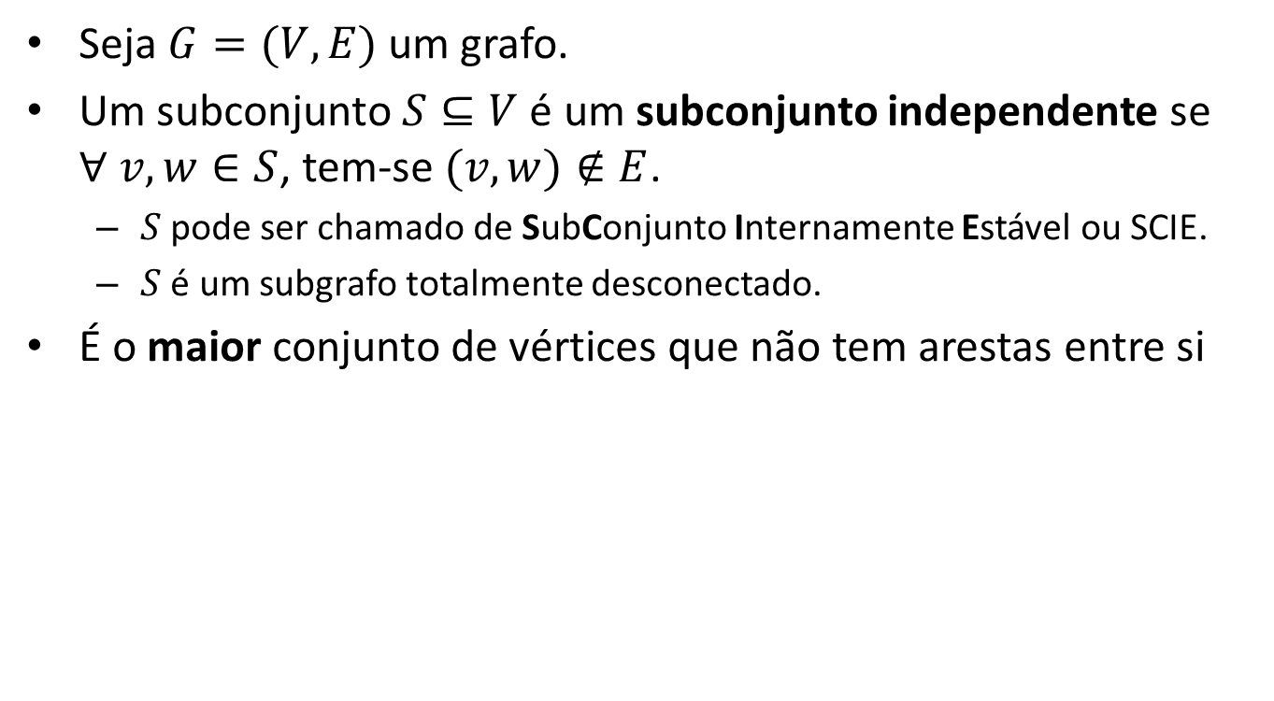
Conjuntos Independentes
Seja $G=(V, E)$um grafo.
Um subconjunto $S⊆V$ é um subconjunto independente se $∀ v, w∈S$, tem-se $(v, w)∉E$.
$S$ pode ser chamado de SubConjunto Internamente Estável ou SCIE.
$S$ é um subgrafo totalmente desconectado.
É o maior conjunto de vértices que não tem arestas entre si

Slide 3

Conjuntos Independentes
Exemplo de cardinalidade 4:
$S=$.
0
1
3
4
5
2
6

Slide 4

Conjuntos Independentes
Exemplo de cardinalidade 4:
$S=\{0, 2, 1, 6\}$.
0
1
3
4
5
2
6

Slide 5

Conjuntos Independentes
Exemplo de cardinalidade 4:
$S=\{0, 2, 1, 6\}$.
0
1
3
4
5
2
6

Slide 6
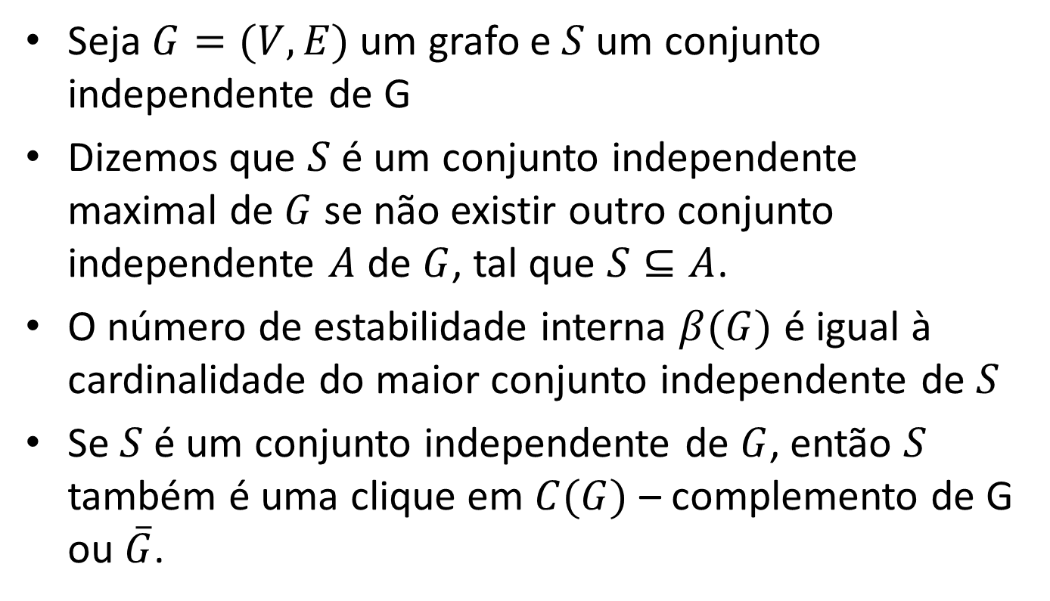
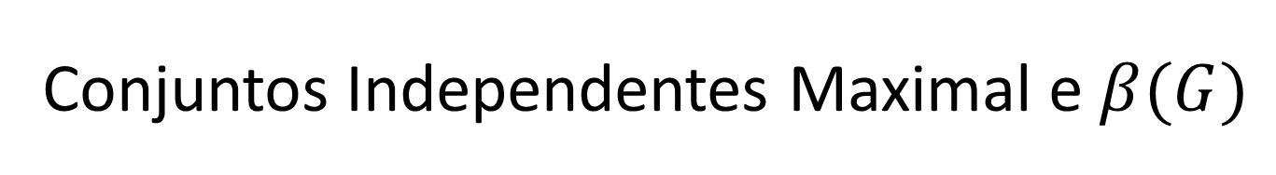
Conjuntos Independentes Maximal e $β(G)$
Seja $G=(V, E)$um grafo e $S$um conjunto independente de G
Dizemos que $S$ é um conjunto independente maximal de $G$ se não existir outro conjunto independente $A$ de $G$, tal que $S⊆A$.
O número de estabilidade interna $β(G)$ é igual à cardinalidade do maior conjunto independente de $S$
Se $S$ é um conjunto independente de $G$, então $S$ também é uma clique em $C(G)$ – complemento de G ou $\overline{G}$.

Slide 7

Clique
Seja $G=(V, E)$um grafo.
Um subconjunto $S⊆V$ é uma clique de $G$ se $∀ v, w∈S$, tem-se $(v, w)∈E$.
$S$ é um subgrafo completo.

Slide 8
Conjuntos Independentes
Exemplo de cardinalidade 4:
$S=\{0, 2, 1, 6\}$.
0
1
3
4
2
6

Slide 9

Conjuntos Independentes
Exemplo de cardinalidade 4:
$S=\{0, 2, 1, 6\}$.
Obtendo $C(G)$
0
1
3
4
2
6

Slide 10
Conjuntos Independentes
Exemplo de cardinalidade 4:
$S=\{0, 2, 1, 6\}$.
Obtendo $C(G)$
0
1
3
4
2
6

Slide 11
Conjuntos Independentes
Exemplo de cardinalidade 4:
$S=\{0, 2, 1, 6\}$.
Obtendo $C(G)$
0
1
3
4
2
6

Slide 12

Conjuntos Independentes
Exemplo de cardinalidade 4:
$S=\left\{0, 2, 1, 6\right\}=Clique em C(G)$.
Obtendo $C(G)$
0
1
3
4
2
6

Slide 13
Conjuntos Independentes
Aplicação:
Exemplo: identificar localizações para instalação de franquias.
Duas localizações não podem estar perto o suficiente para competir entre si.
Solução: construir um grafo em que possíveis localizações são representadas por vértices, e arestas são criadas entre duas localizações que estão próximas o suficiente para interferir.
O maior conjunto independente fornece o maior número de franquias que podem ser concedidas sem prejudicar as vendas.

Slide 14

Conjuntos Independentes
Heurística
I = θ
while V != θ do
u = vértice de grau mínimo de V
V = V – {u} – adj{u}
I = I $∪$ {u}
end while
Comece com o vértice de menor grau em G, elimine-o do conjunto V (junto com seus adjacentes) e o insira no conjunto I (conjunto independente).

Slide 15
Conjuntos Independentes
Heurística
I = θ
while V != θ do
u = vértice de grau mínimo de V
V = V – {u} – adj{u}
I = I $∪$ {u}
end while
0
1
3
4
2
6

Slide 16

Conjuntos Independentes
Heurística
I = θ
while V != θ do
u = vértice de grau mínimo de V
V = V – {u} – adj{u}
I = I $∪$ {u}
end while
0
1
3
4
2
6

Slide 17
Conjuntos Independentes
Heurística
I = θ
while V != θ do
u = vértice de grau mínimo de V
V = V – {u} – adj{u}
I = I $∪$ {u}
end while
0
1
3
4
2
6

Slide 18
Conjuntos Independentes
Heurística
I = θ
while V != θ do
u = vértice de grau mínimo de V
V = V – {u} – adj{u}
I = I $∪$ {u}
end while
0
1
3
4
2
6

Slide 19
Conjuntos Independentes
Heurística
I = θ
while V != θ do
u = vértice de grau mínimo de V
V = V – {u} – adj{u}
I = I $∪$ {u}
end while
0
1
3
4
2
6

Slide 20
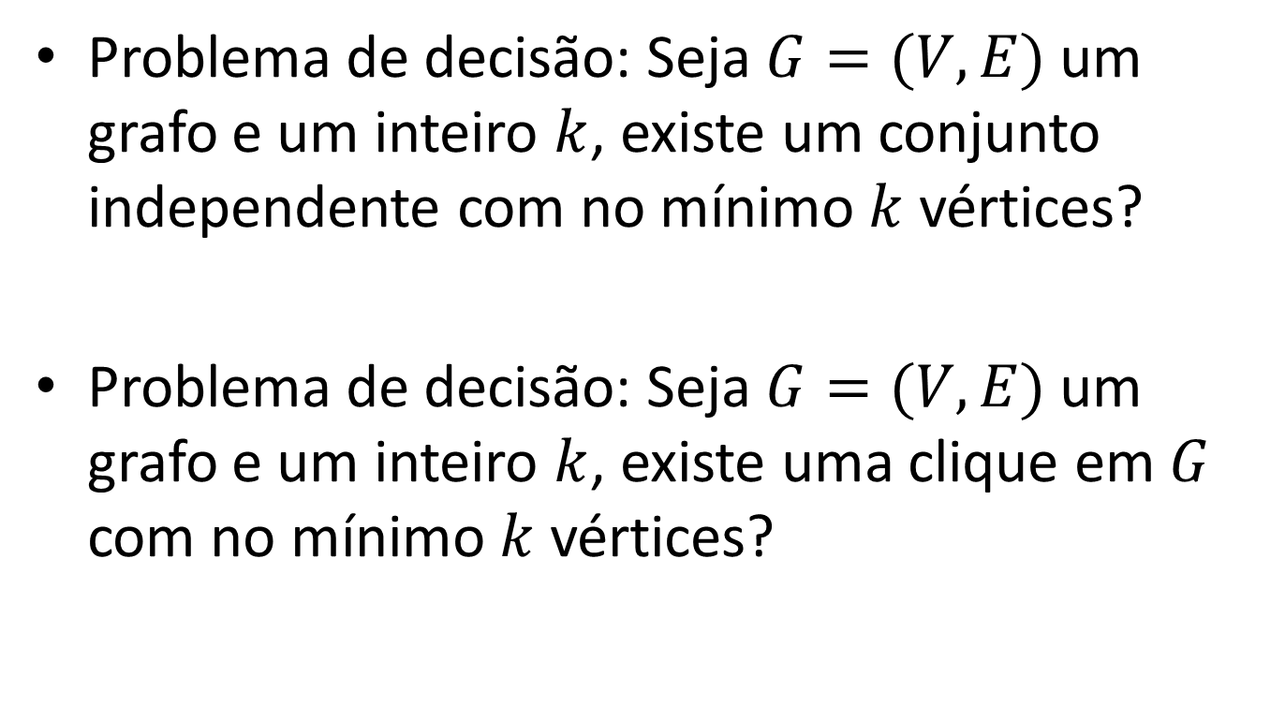
Transformação Polinomial (mais nas próximas aulas)
Problema de decisão: Seja $G=(V, E)$um grafo e um inteiro $k$, existe um conjunto independente com no mínimo $k$ vértices?
Problema de decisão: Seja $G=(V, E)$um grafo e um inteiro $k$, existe uma clique em $G$ com no mínimo $k$ vértices?

Slide 21
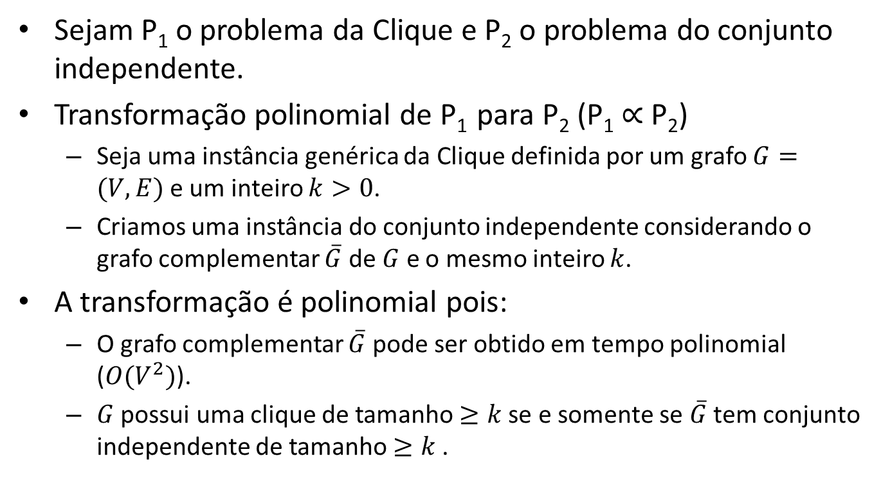
Transformação Polinomial (mais nas próximas aulas)
Sejam P₁ o problema da Clique e P₂ o problema do conjunto independente.
Transformação polinomial de P₁ para P₂ (P₁ $∝$ P₂)
Seja uma instância genérica da Clique definida por um grafo $G=(V, E)$e um inteiro $k>0$.
Criamos uma instância do conjunto independente considerando o grafo complementar $\overline{G}$ de $G$ e o mesmo inteiro $k$.
A transformação é polinomial pois:
O grafo complementar $\overline{G}$ pode ser obtido em tempo polinomial ($O(V^{2})$).
$G$ possui uma clique de tamanho $≥k$se e somente se $\overline{G}$ tem conjunto independente de tamanho $≥k$.

Slide 22
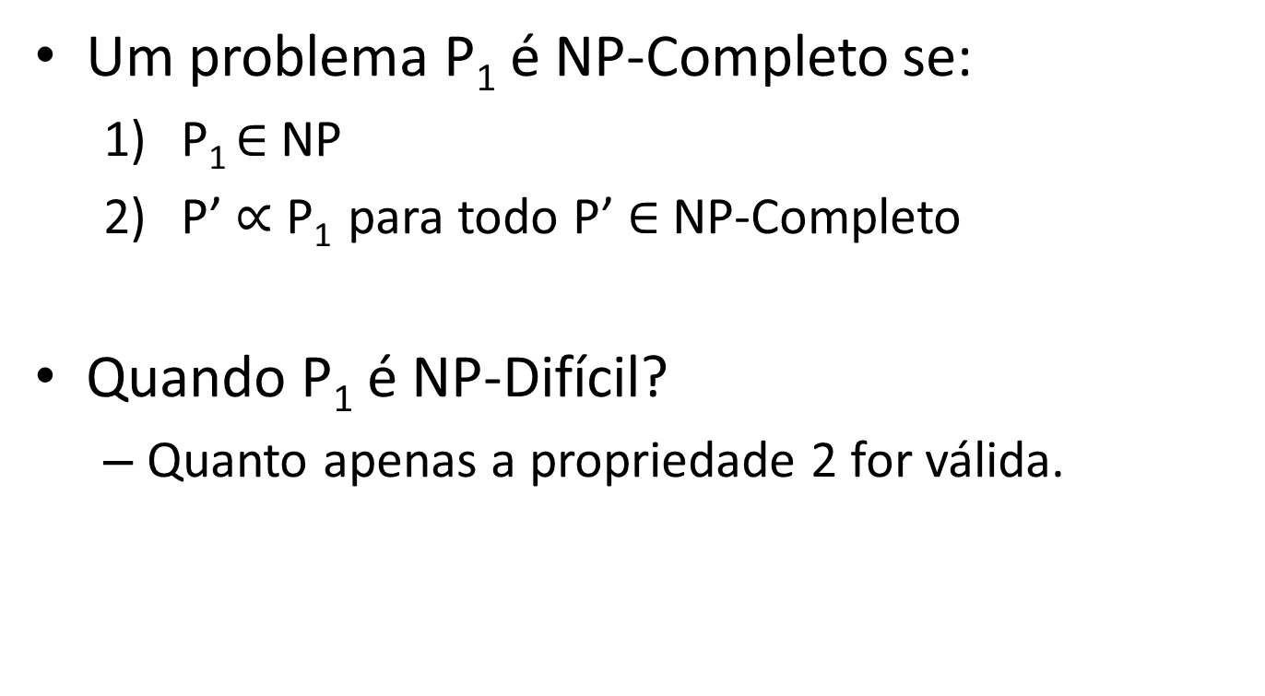
Problema NP-Completo (mais nas próximas aulas)
Um problema P₁ é NP-Completo se:
P₁ $∈$NP
P’ $∝$ P₁ para todo P’ $∈$NP-Completo
Quando P₁ é NP-Difícil?
Quanto apenas a propriedade 2 for válida.

Slide 23
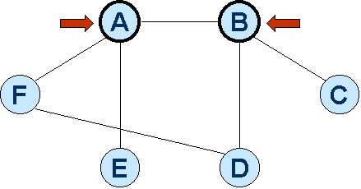

Conjuntos Dominantes
Seja $G=(V, E)$um grafo.
Um subconjunto $S⊆V$ é um subconjunto dominante se $∀ v∉S$, existe $w∈S$, tal que $(v, w)∈E$.
S pode ser chamado de SubSonjunto Externamente Estável ou SCEE.
É o menor conjunto de vértices que é vizinho a todos os outros vértices.

Slide 24
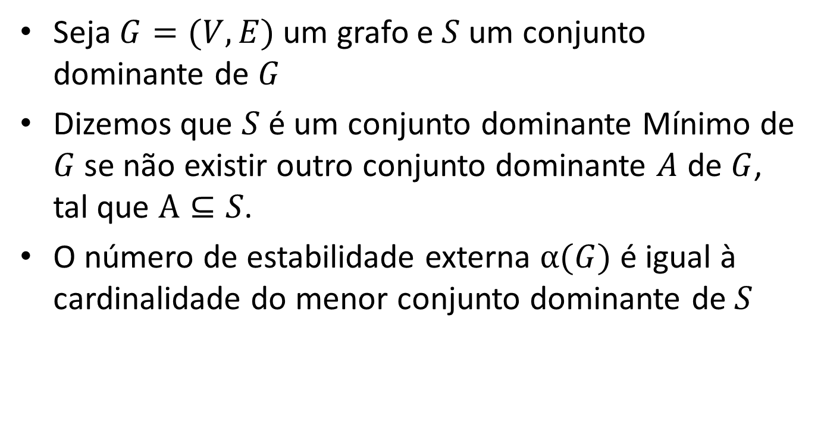
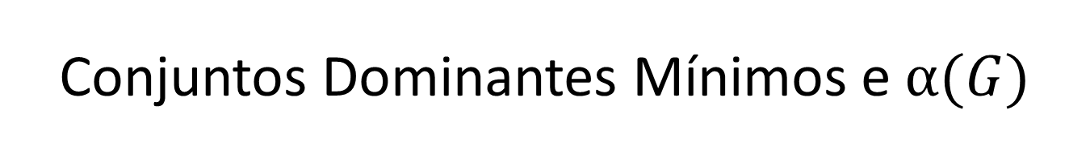
Conjuntos Dominantes Mínimos e $α(G)$
Seja $G=(V, E)$um grafo e $S$um conjunto dominante de $G$
Dizemos que $S$ é um conjunto dominante Mínimo de $G$ se não existir outro conjunto dominante $A$ de $G$, tal que $A⊆S$.
O número de estabilidade externa $α(G)$ é igual à cardinalidade do menor conjunto dominante de $S$

Slide 25
Problema dos Bancos 24 Horas
Um banco deseja instalar terminais de 24 horas de modo a atender N pontos de uma cidade.
Qual é o menor número de postos a serem instalados de modo que pontos sem terminais não estejam distantes em mais de d Km de algum terminal?
Monte um grafo da seguinte forma:
Vértices = pontos de interesse
Arestas entre pontos com distância menor que d
Solução: Encontrar um conjunto dominante do grafo com o menor número possível de vértices
Idêntico ao Problema das Torres de Vigia

Slide 26
Problema dos Bancos 24 Horas
Vértices = pontos de interesse
Arestas entre pontos com distância menor que d Km
Solução: Encontrar um conjunto dominante do grafo com o menor número possível de vértices
0
1
3
4
5
2
6

Slide 27
Problema dos Bancos 24 Horas
Vértices = pontos de interesse
Arestas entre pontos com distância menor que d Km
Solução: Encontrar um conjunto dominante do grafo com o menor número possível de vértices
0
1
3
4
5
2
6

Slide 28

Conjuntos Dominantes
Algoritmo Guloso
D = θ
while V != θ do
u = vértice de grau máximo de V
V = V – {u} – adj{u}
D = D $∪$ {u}
end while
Comece com o vértice de maior grau em G, elimine-o do conjunto V (junto com seus adjacentes) e o insira no conjunto D (conjunto dominante).

Slide 29
Conjuntos Dominantes
Algoritmo Guloso
D = θ
while V != θ do
u = vértice de grau máximo de V
V = V – {u} – adj{u}
D = D $∪$ {u}
end while
0
1
3
4
5
2
6

Slide 30

Conjuntos Dominantes
Algoritmo Guloso
D = θ
while V != θ do
u = vértice de grau máximo de V
V = V – {u} – adj{u}
D = D $∪$ {u}
end while
0
1
3
4
5
2
6

Slide 31
Conjuntos Dominantes
Algoritmo Guloso
D = θ
while V != θ do
u = vértice de grau máximo de V
V = V – {u} – adj{u}
D = D $∪$ {u}
end while
0
1
3
4
5
2
6

Slide 32
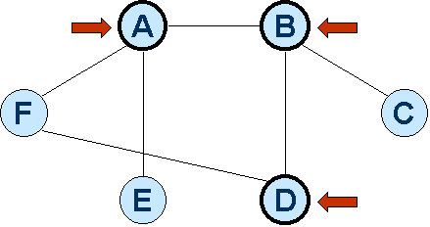

Cobertura de Vértices
Seja $G=(V, E)$um grafo.
Um subconjunto $C⊆V$ é uma cobertura de vértices se $∀ (v, w)∈E$, tem se $v∈C$ e/ou $w∈C$.
É o menor conjunto de vértices incidente a todas as arestas.

Slide 33
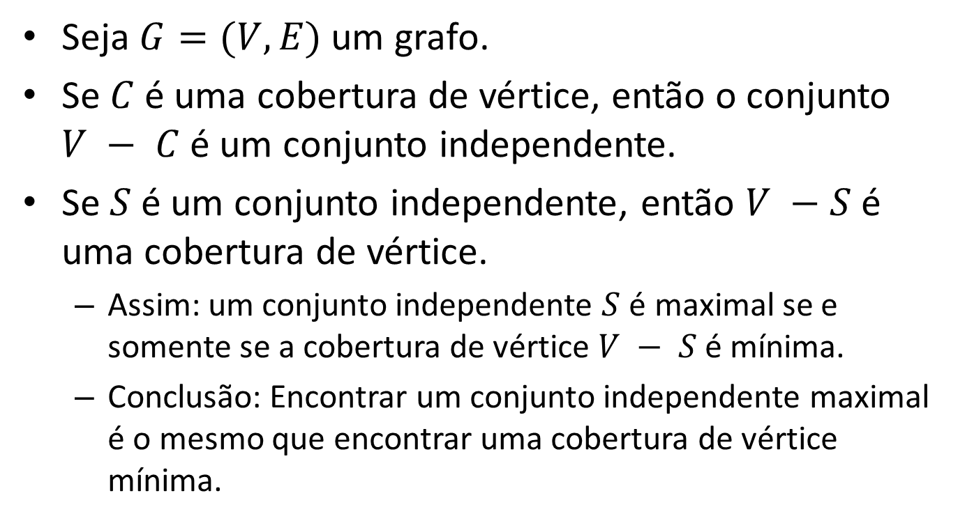
Cobertura de Vértices
Seja $G=(V, E)$um grafo.
Se $C$ é uma cobertura de vértice, então o conjunto $V − C$ é um conjunto independente.
Se $S$ é um conjunto independente, então $V −S$ é uma cobertura de vértice.
Assim: um conjunto independente $S$ é maximal se e somente se a cobertura de vértice $V − S$ é mínima.
Conclusão: Encontrar um conjunto independente maximal é o mesmo que encontrar uma cobertura de vértice mínima.

Slide 34
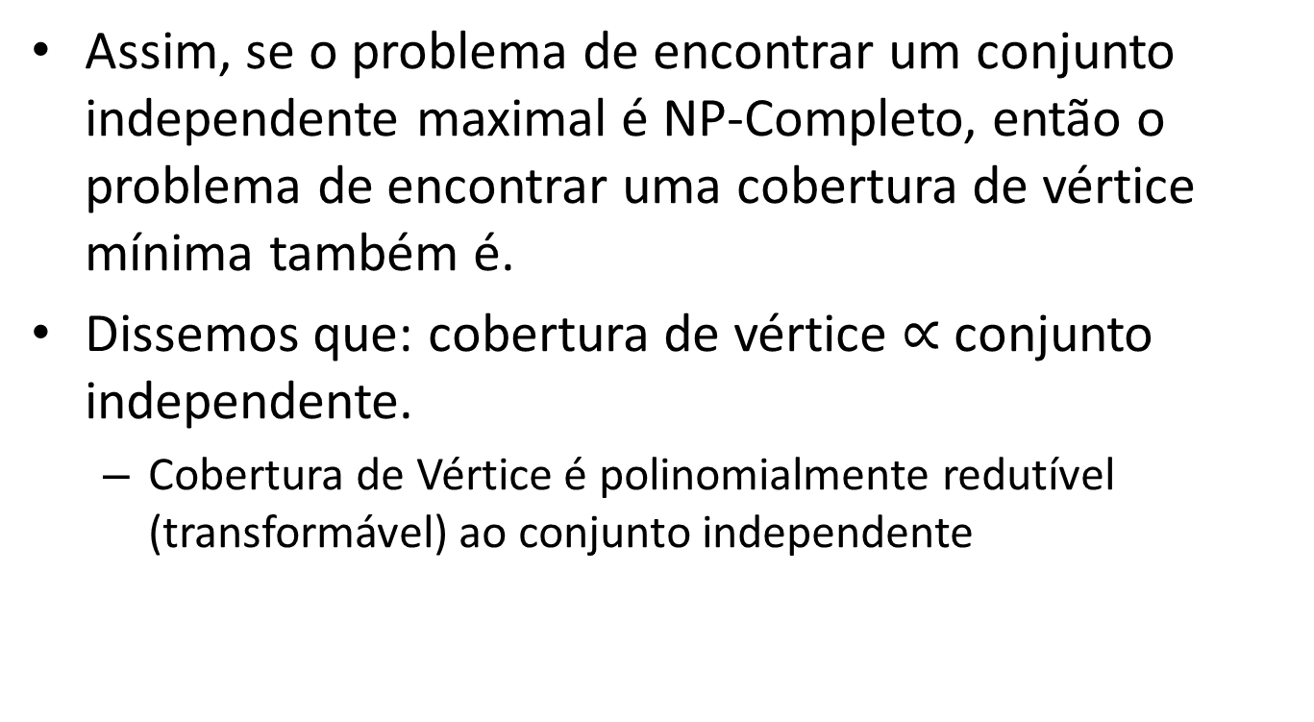
Cobertura de Vértices
Assim, se o problema de encontrar um conjunto independente maximal é NP-Completo, então o problema de encontrar uma cobertura de vértice mínima também é.
Dissemos que: cobertura de vértice $∝$ conjunto independente.
Cobertura de Vértice é polinomialmente redutível (transformável) ao conjunto independente

Slide 35
Cobertura de Vértices e Conjunto Independente
Conjunto Independente: maior conjunto de vértices não adjacentes (encontrado em tempo não polinomial).
0
1
3
4
5
2
6

Slide 36
Cobertura de Vértices e Conjunto Independente
Cobertura de vértices: menor conjunto de vértices incidente a todas as arestas (encontrado em tempo não polinomial).
Mas pode ser obtido a partir do problema de Conjunto Independente em tempo polinomial. Como?
0
1
3
4
5
2
6

Slide 37
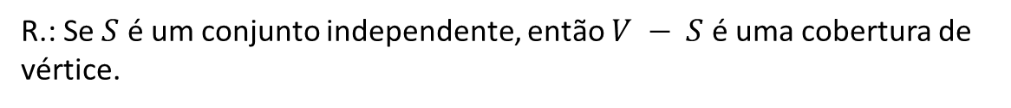
Cobertura de Vértices e Conjunto Independente
Cobertura de vértices: menor conjunto de vértices incidente a todas as arestas (encontrado em tempo não polinomial).
Mas pode ser obtido a partir do problema de Conjunto Independente em tempo polinomial. Como?
0
1
3
4
5
2
6
R.: Se $S$ é um conjunto independente, então $V − S$ é uma cobertura de vértice.

Slide 38
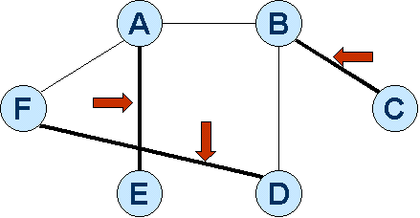

Cobertura de Arestas
Seja $G=(V, E)$um grafo.
Um subconjunto $C⊆E$ é uma cobertura de arestas se todo $v∈V$ for extremidade de alguma aresta $e∈C$.
É o menor conjunto de arestas incidente a todas os vértices.
Determinar a menor cobertura de arestas de um grafo é um problema polinomial.

Slide 39
Policiamento de Ruas
Dado um conjunto de ruas de um bairro, quais esquinas deverão receber postos de vigilância de modo que todos os quarteirões recebam um posto em pelo menos uma de suas esquinas?
Em quais ruas devemos posicionar vigias de modo que as esquinas sejam sempre vigiadas?

Slide 40
Policiamento de Ruas
Dado um conjunto de ruas de um bairro, quais esquinas deverão receber postos de vigilância de modo que todos os quarteirões recebam um posto em pelo menos uma de suas esquinas?
Em quais ruas devemos posicionar vigias de modo que as esquinas sejam sempre vigiadas?

Slide 41
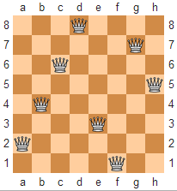
Problema das 8 rainhas (n-rainhas)
Como dispor as 8 rainhas em um tabuleiro 8x8 de forma que nenhuma rainha capture a outra?
Fonte da imagem: Wikipedia

Slide 42
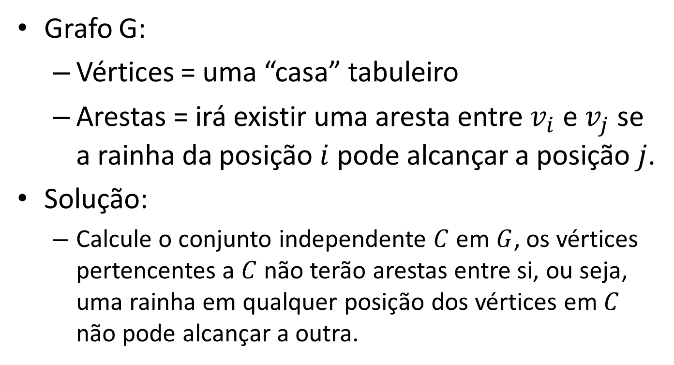
Problema das 8 rainhas (n-rainhas)
Grafo G:
Vértices = uma “casa” tabuleiro
Arestas = irá existir uma aresta entre $v_{i}$ e $v_{j}$ se a rainha da posição $i$ pode alcançar a posição $j$.
Solução:
Calcule o conjunto independente $C$ em $G$, os vértices pertencentes a $C$ não terão arestas entre si, ou seja, uma rainha em qualquer posição dos vértices em $C$ não pode alcançar a outra.

Slide 43
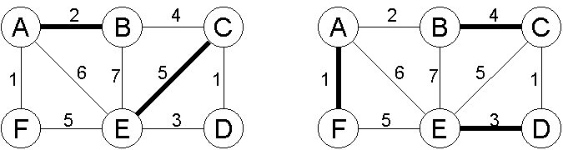
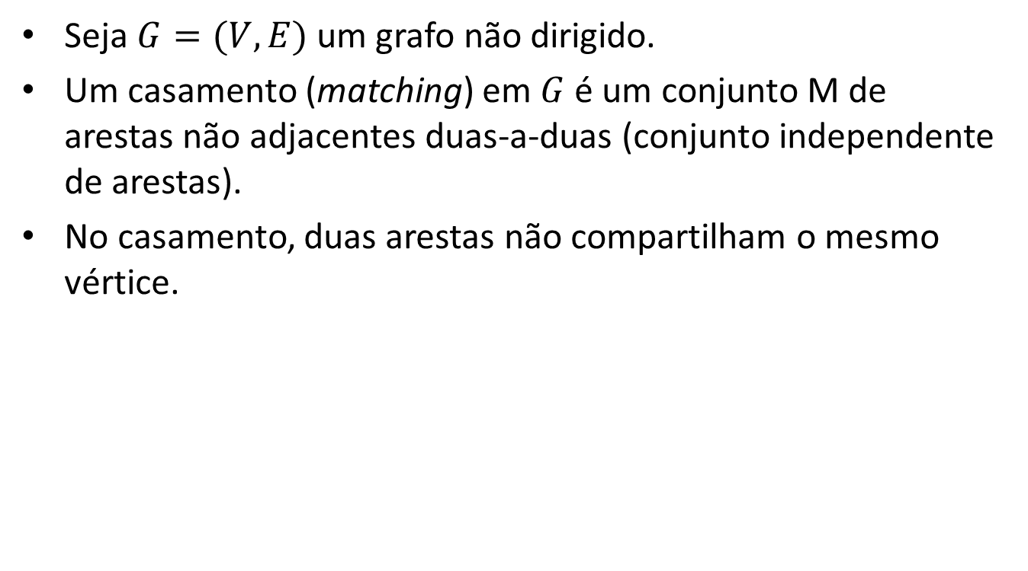
Casamentos
Seja $G=(V, E)$um grafo não dirigido.
Um casamento (matching) em $G$ é um conjunto M de arestas não adjacentes duas-a-duas (conjunto independente de arestas).
No casamento, duas arestas não compartilham o mesmo vértice.

Slide 44
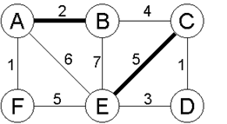
Casamentos
Quando nenhuma aresta puder ser incluída em M, dizemos que M é maximal.
A inclusão de qualquer aresta, faz com que M não seja mais um matching

Slide 45
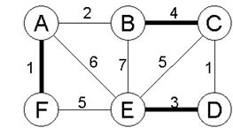

Casamentos
Um matching M é máximo se |M| for máximo em $G$.
Um matching com maior número de arestas possíveis em $G$(também é um matching maximal).

Slide 46
Casamentos
Um matching M é completo (perfeito) se todos os vértices do grafos estão em M.
Vértices e arestas podem ser livres ou associados (ao matching).
Um matching perfeito não possui vértices livres.
Todo matching perfeito é máximo (e maximal).
1
5
0
2
3
4

Slide 47
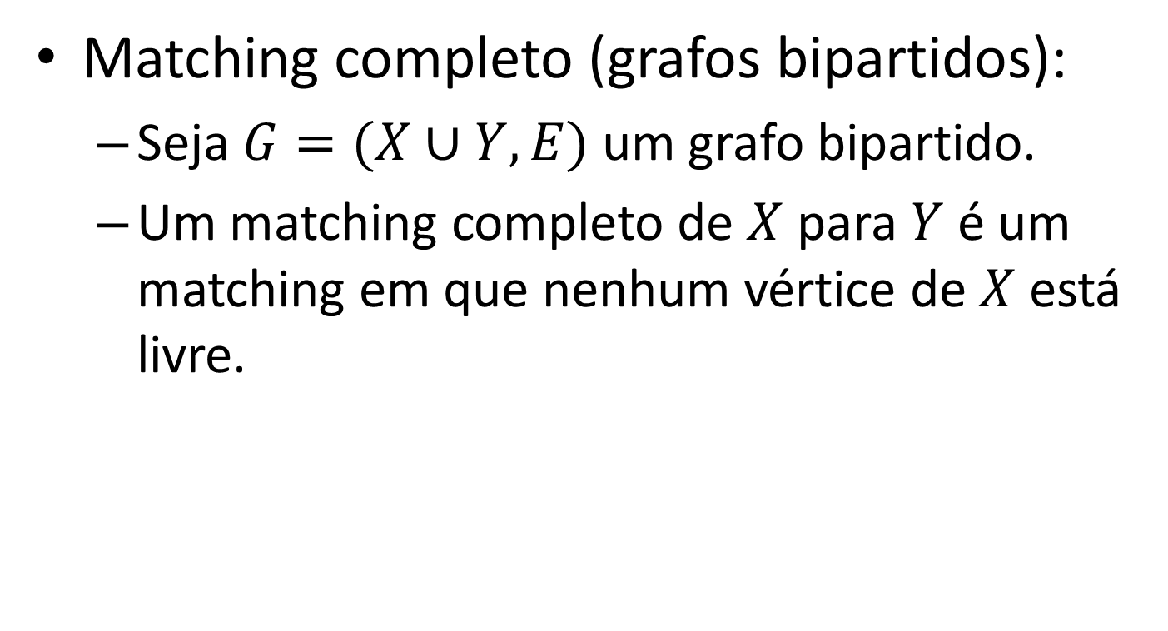
Casamentos
Matching completo (grafos bipartidos):
Seja $G=(X∪Y, E)$um grafo bipartido.
Um matching completo de $X$ para $Y$ é um matching em que nenhum vértice de $X$ está livre.

Slide 48
Casamentos
Se existe um finito conjunto de garotas, cada uma delas conhece vários garotos. Sobre quais condições todas as garotas podem se casar com os garotos, de tal forma que cada garota se case com um garoto que ela conheça.
Relacionamento
garota | rapaz
g1 | r1 r4 r5
g2 | r1
g3 | r2 r3 r4
g4 | r2 r4

Slide 49
Casamentos
Se existe um finito conjunto de garotas, cada uma delas conhece vários garotos. Sobre quais condições todas as garotas podem se casar com os garotos, de tal forma que cada garota se case com um garoto que ela conheça.
Relacionamento
garota | rapaz
g1 | r1 r4 r5
g2 | r1
g3 | r2 r3 r4
g4 | r2 r4

Slide 50
Casamentos
Se existe um finito conjunto de garotas, cada uma delas conhece vários garotos. Sobre quais condições todas as garotas podem se casar com os garotos, de tal forma que cada garota se case com um garoto que ela conheça.
r1
Relacionamento
g1
garota | rapaz
g1 | r1 r4 r5
g2 | r1
g3 | r2 r3 r4
g4 | r2 r4
r2
g2
r3
g3
r4
g4
r5

Slide 51
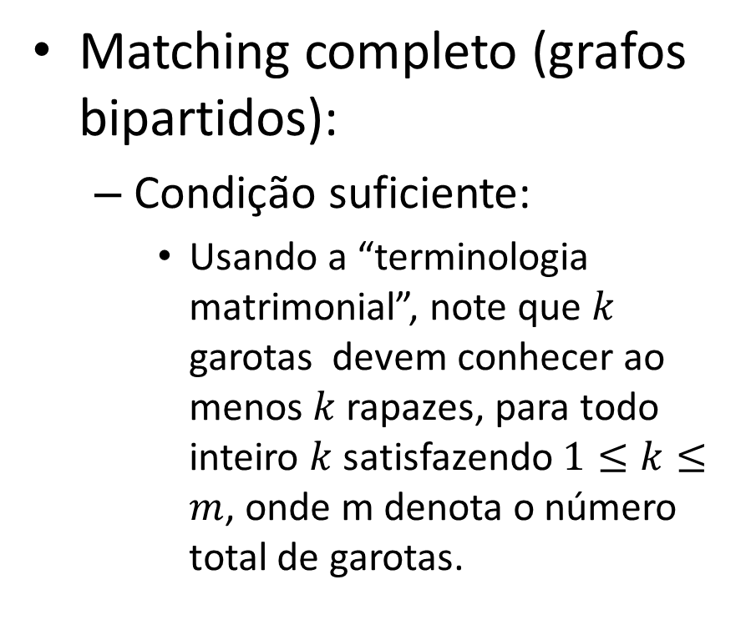
Casamentos
Matching completo (grafos bipartidos):
Condição suficiente:
Usando a “terminologia matrimonial”, note que $k$ garotas devem conhecer ao menos $k$ rapazes, para todo inteiro $k$ satisfazendo $1≤k≤m$, onde m denota o número total de garotas.
r1
g1
r2
g2
r3
g3
r4
g4
r5

Slide 52
Casamentos
Matching completo (grafos bipartidos):
Condição suficiente:
Usando a “terminologia matrimonial”, note que $k$ garotas devem conhecer ao menos $k$ rapazes, para todo inteiro $k$ satisfazendo $1≤k≤m$, onde m denota o número total de garotas.
r1
g1
r2
g2
r3
g3
r4
g4
r5
Para k = 1

Slide 53
Casamentos
Matching completo (grafos bipartidos):
Condição suficiente:
Usando a “terminologia matrimonial”, note que $k$ garotas devem conhecer ao menos $k$ rapazes, para todo inteiro $k$ satisfazendo $1≤k≤m$, onde m denota o número total de garotas.
r1
g1
r2
g2
r3
g3
r4
g4
r5
Para k = 2

Slide 54
Casamentos
Matching completo (grafos bipartidos):
Condição suficiente:
Usando a “terminologia matrimonial”, note que $k$ garotas devem conhecer ao menos $k$ rapazes, para todo inteiro $k$ satisfazendo $1≤k≤m$, onde m denota o número total de garotas.
r1
g1
r2
g2
r3
g3
r4
g4
r5
Para k = 3

Slide 55
Casamentos
Matching completo (grafos bipartidos):
Condição suficiente:
Usando a “terminologia matrimonial”, note que $k$ garotas devem conhecer ao menos $k$ rapazes, para todo inteiro $k$ satisfazendo $1≤k≤m$, onde m denota o número total de garotas.
Neste exemplo, o número de garotas é sempre menor que o números de rapazes que elas conhecem
r1
g1
r2
g2
r3
g3
r4
g4
r5
Para k = 4

Slide 56
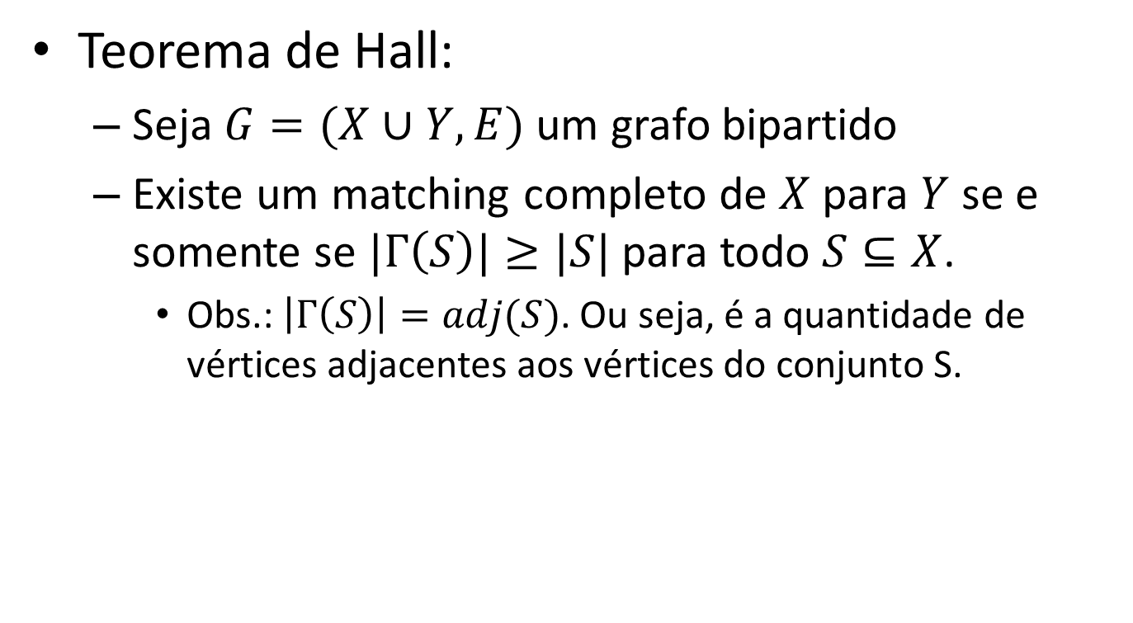
Casamentos
Teorema de Hall:
Seja $G=(X∪Y, E)$um grafo bipartido
Existe um matching completo de $X$para $Y$ se e somente se $|Γ\left(S\right)|≥|S|$ para todo $S⊆X$.
Obs.: $\left|Γ\left(S\right)\right|=adj(S)$. Ou seja, é a quantidade de vértices adjacentes aos vértices do conjunto S.

Slide 57
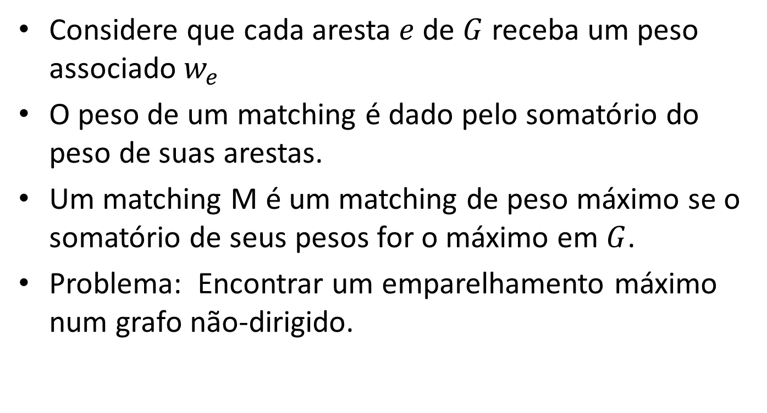
Emparelhamento máximo
Considere que cada aresta $e$ de $G$ receba um peso associado $w_{e}$
O peso de um matching é dado pelo somatório do peso de suas arestas.
Um matching M é um matching de peso máximo se o somatório de seus pesos for o máximo em $G$.
Problema: Encontrar um emparelhamento máximo num grafo não-dirigido.

Slide 58
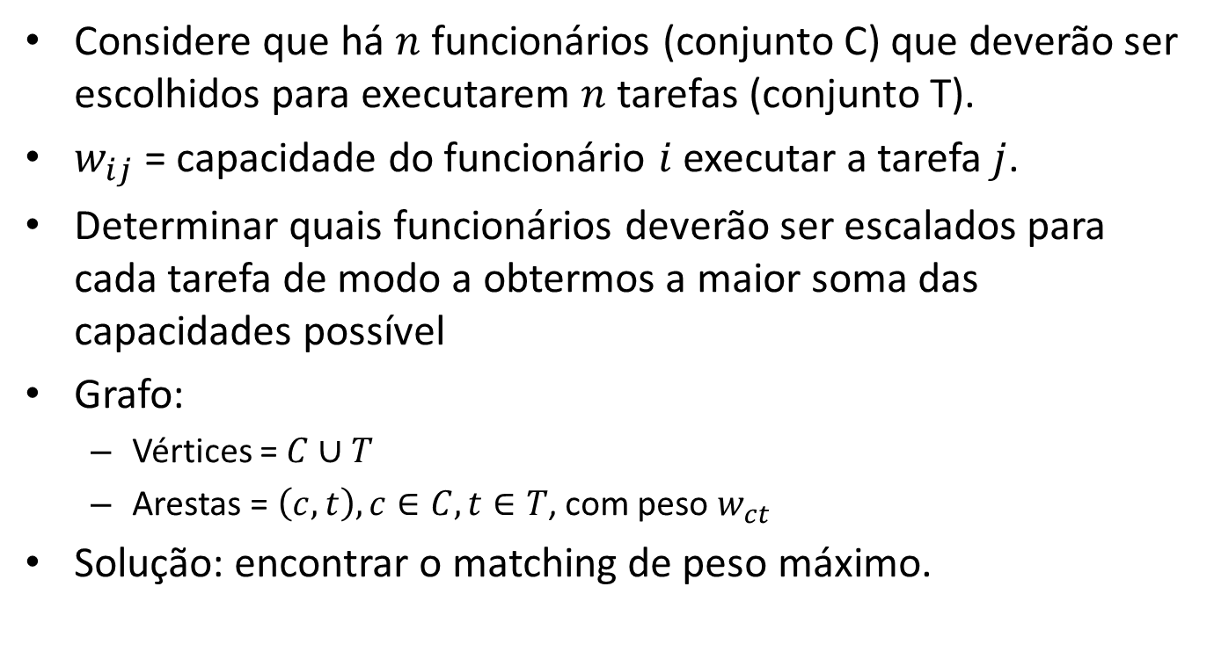
Problema da Atribuição Linear
Considere que há $n$ funcionários (conjunto C) que deverão ser escolhidos para executarem $n$ tarefas (conjunto T).
$w_{ij}$ = capacidade do funcionário $i$ executar a tarefa$j$.
Determinar quais funcionários deverão ser escalados para cada tarefa de modo a obtermos a maior soma das capacidades possível
Grafo:
Vértices = $C∪T$
Arestas = $\left(c, t\right), c∈C, t∈T$, com peso $w_{ct}$
Solução: encontrar o matching de peso máximo.

Slide 59
Problema da Atribuição Linear
Como vimos, um matching M é máximo se |M| for máximo em G.
Dado um matching M em G, a solução baseia-se em encontrar um matching máximo através de uma sequência de caminhos de aumento.
Assim, um caminho alternado intercala arestas livres e arestas associadas (ao mathcing).
Um caminho de aumento então é um caminho alternado que inicia e termina em vértices livres.
Um matching é máximo se não possuir caminhos de aumento.

Slide 60
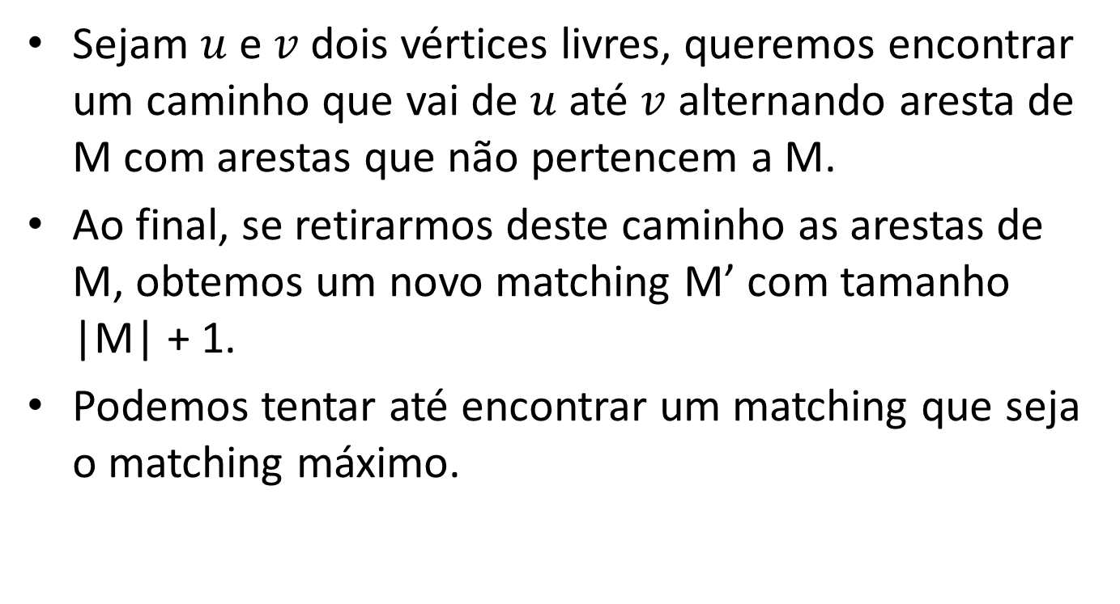
Problema da Atribuição Linear
Sejam $u$ e $v$ dois vértices livres, queremos encontrar um caminho que vai de $u$ até $v$ alternando aresta de M com arestas que não pertencem a M.
Ao final, se retirarmos deste caminho as arestas de M, obtemos um novo matching M’ com tamanho |M| + 1.
Podemos tentar até encontrar um matching que seja o matching máximo.

Slide 61
Problema da Atribuição Linear
Consideremos então o matching M abaixo com duas arestas. Considere um caminho de aumento (c4, t5, c2, t2, c1, t3).
c1
t1
c2
t2
c3
t3
c4
t4
c5
t5
Adaptado do material de Michel Gagnon (École Polytechnique de Montréal)

Slide 62
Problema da Atribuição Linear
Consideremos então o matching M abaixo com duas arestas. Considere um caminho de aumento (c4, t5, c2, t2, c1, t3).
c1
t1
c2
t2
c3
t3
c4
t4
c5
t5
Adaptado do material de Michel Gagnon (École Polytechnique de Montréal)

Slide 63
Problema da Atribuição Linear
Consideremos então o matching M abaixo com duas arestas. Considere um caminho de aumento (c4, t5, c2, t2, c1, t3).
c1
t1
c2
t2
c3
t3
c4
t4
c5
t5
Adaptado do material de Michel Gagnon (École Polytechnique de Montréal)

Slide 64
Problema da Atribuição Linear
Consideremos então o matching M abaixo com duas arestas. Considere um caminho de aumento (c4, t5, c2, t2, c1, t3).
c1
t1
c2
t2
Agora retiramos as arestas de M do caminho de aumento
c3
t3
c4
t4
c5
t5
Adaptado do material de Michel Gagnon (École Polytechnique de Montréal)

Slide 65
Problema da Atribuição Linear
Temos agora um novo matching com 3 arestas (ou seja, M’ = |M|+1).
c1
t1
c2
t2
c3
t3
c4
t4
c5
t5
Adaptado do material de Michel Gagnon (École Polytechnique de Montréal)

Slide 66
Problema da Atribuição Linear
Podemos assim, obter outros caminhos de aumento, por exemplo (c5, t2, c1, t3)
c1
t1
c2
t2
c3
t3
c4
t4
c5
t5
Adaptado do material de Michel Gagnon (École Polytechnique de Montréal)

Slide 67
Problema da Atribuição Linear
Podemos assim, obter outros caminhos de aumento, por exemplo (c5, t2, c1, t3)
c1
t1
c2
t2
c3
t3
c4
t4
c5
t5
Adaptado do material de Michel Gagnon (École Polytechnique de Montréal)

Slide 68
Problema da Atribuição Linear
Podemos assim, obter outros caminhos de aumento, por exemplo (c5, t2, c1, t3)
c1
t1
c2
t2
Veja agora que somente (t2, c1) de M está no caminho de aumento
c3
t3
c4
t4
c5
t5
Adaptado do material de Michel Gagnon (École Polytechnique de Montréal)

Slide 69
Problema da Atribuição Linear
Repita até a obtenção de um matching máximo.
c1
t1
c2
t2
c3
t3
c4
t4
c5
t5
Adaptado do material de Michel Gagnon (École Polytechnique de Montréal)

Slide 70
Problema da Atribuição Linear
Um algoritmo guloso encontra o matching maximal, não o máximo.
c1
t1
c2
t2
c3
t3
c4
t4
c5
t5
Adaptado do material de Michel Gagnon (École Polytechnique de Montréal)

Slide 71
Problema da Atribuição Linear
Como obter o matching máximo?
R: A partir da instância do problema do Matching Máximo, crie uma instância do problema do Fluxo Máximo e resolva com o algoritmo de Ford e Fulkerson.
c1
t1
c2
t2
c3
t3
c4
t4
c5
t5
Adaptado do material de Michel Gagnon (École Polytechnique de Montréal)

Slide 72
Problema da Atribuição Linear
Obtendo uma instância do problema do Fluxo Máximo:
c1
t1
c2
t2
c3
t3
c4
t4
c5
t5
Adaptado do material de Michel Gagnon (École Polytechnique de Montréal)

Slide 73
Problema da Atribuição Linear
Obtendo uma instância do problema do Fluxo Máximo:
Arestas direcionadas de C para T
c1
t1
c2
t2
c3
t3
c4
t4
c5
t5
Adaptado do material de Michel Gagnon (École Polytechnique de Montréal)

Slide 74
Problema da Atribuição Linear
Obtendo uma instância do problema do Fluxo Máximo:
Adicione vértices de origem s e terminal t
c1
t1
c2
t2
s
c3
t3
t
c4
t4
c5
t5
Adaptado do material de Michel Gagnon (École Polytechnique de Montréal)

Slide 75
Problema da Atribuição Linear
Obtendo uma instância do problema do Fluxo Máximo:
Marque todas as arestas com peso 1
c1
t1
1
1
1
1
c2
1
t2
1
1
1
s
1
c3
1
t3
1
t
1
1
1
c4
1
t4
1
1
1
1
1
1
c5
t5
Adaptado do material de Michel Gagnon (École Polytechnique de Montréal)

Slide 76
Problema da Atribuição Linear
Obtendo uma instância do problema do Fluxo Máximo:
Obtenha o fluxo máximo de s para t
c1
t1
1
1
1
1
c2
1
t2
1
1
1
s
1
c3
1
t3
1
t
1
1
1
c4
1
t4
1
1
1
1
1
1
c5
t5
Adaptado do material de Michel Gagnon (École Polytechnique de Montréal)

Slide 77
Problema da Atribuição Linear
Obtendo uma instância do problema do Fluxo Máximo:
Observe que, como o peso que chega em C é igual a 1, só sairá uma única aresta de C para algum vértice de T (garante o Matching).
c1
t1
1
1
1
1
c2
1
t2
1
1
1
s
1
c3
1
t3
1
t
1
1
1
c4
1
t4
1
1
1
1
1
1
c5
t5
Adaptado do material de Michel Gagnon (École Polytechnique de Montréal)

Slide 78



Slide 79
Bibliografia
Robin J. Wilson. Introduction to graph theory.
Longman, 1996
[Cormen et al., 2009] Introduction to Algorithms, 3rd edition.
Thomas H. Cormen, Charles E. Leiserson, Ronald L. Rivest, Clifford Stein.
2009, 1312 pp. MIT Press, ISBN 9780262033848.
[Ziviani, 2006] Projeto de Algoritmos com Implementações em Java e C++.
Nivio Ziviani. 2006, 642 pp. Editora Thomson, ISBN 8522105251.

